Slide 1
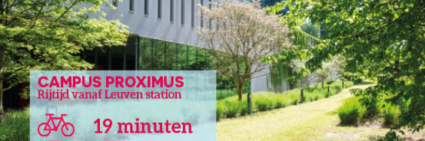

Pba Toegepaste Informatica
Maria Verdonck, Kenzo Coenaerts, Pieter-Jan Van Der Schueren & Rombout Boon

Slide 2
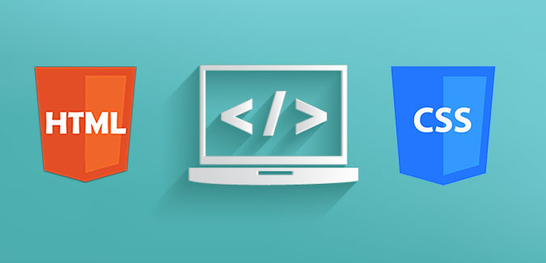
HTML en CSS
Een kleine intro Al van gehoord?

Slide 3
HTML
Bouwsteen van elke webpagina
HTML tags tussen <tagnaam> text </>
Zichtbaar te maken in een site met ctrl+u of rechterklik > paginabron weergeven

Slide 4
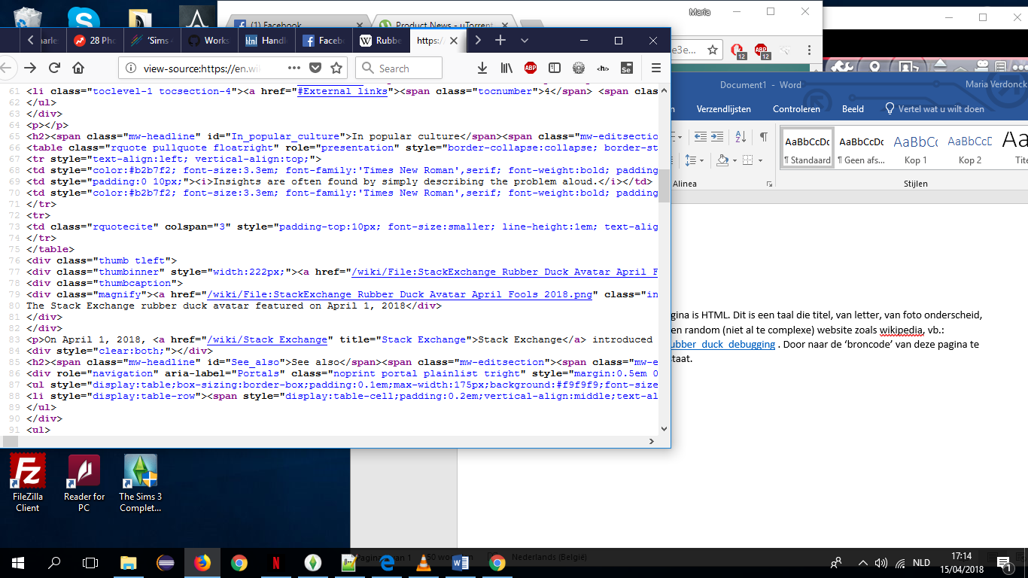
Voorbeeld HTML segment
https://en.wikipedia.org/wiki/Rubber_duck_debugging

Slide 5
HTML
= WAT een bepaald deel van een site is (paragraaf, link, …), niet echt opmaal
HTML tags/secties wel een browser gedefinieerde standaard opmaak
Gewenste opmaak veranderbaar via CSS

Slide 6
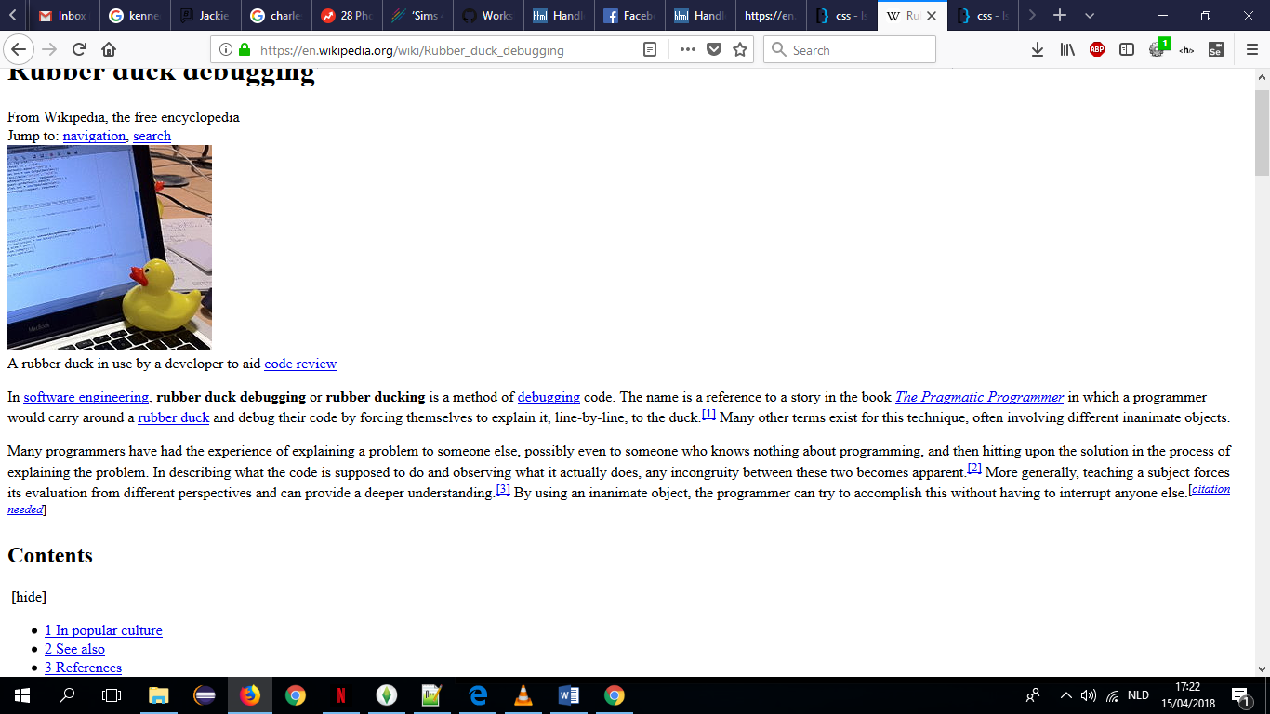
Pagina zonder CSS

Slide 7
HTML tags met attributen
HTML definieert ook grotere bouwstenen (main, footer, …)
HTML tags kunnen attributen bevatten
Geven meer info over de tags (meta-info)
Soms verplicht: referentie voor foto’s/links
Gebruikt om blokken te onderscheiden voor CSS
#ID vs .class attribuut
<p id=“firstParagraph” class=“evenParagraph”></p>

Slide 8
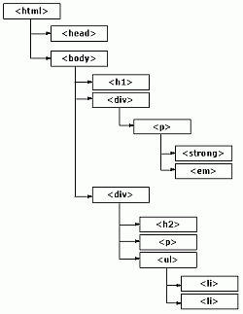
HTML Boomstructuur

Slide 9
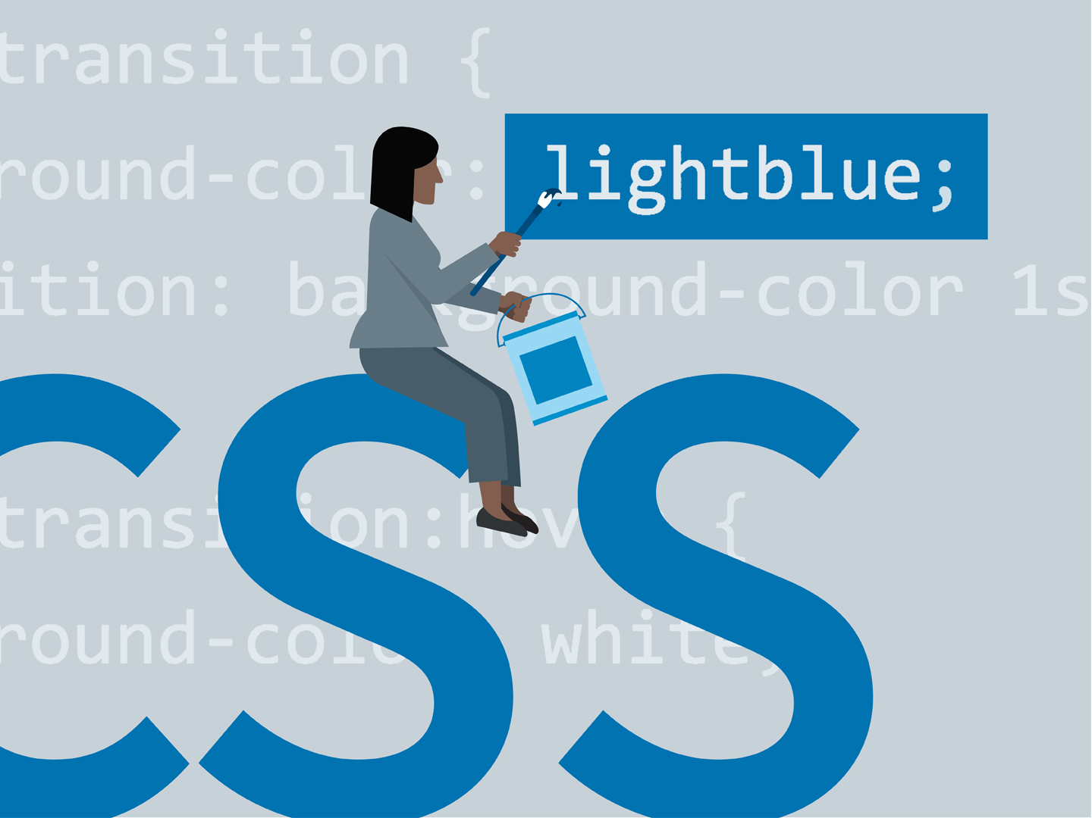
CSS
Cascading Style Sheet
Definieert opmaak
Normaal in apart bestand, maar kan ook rechtstreeks in HTML tags

Slide 10
CSS
Via selectoren, html tags, #id en .class attributen, of een combinatie
Selector {
Property: value; Property2: value2;
}
Voorbeeld: <p class=“redP">Red Paragraph.</p>
p { color: red;}

Slide 11
CSS
Eigenschappen worden overgeërfd (volgens boomstructuur)
Tenzij nadien overschreven
Hiërarchie bepaalt wat prioriteit heeft
Voorbeeld:
Body {color: red} p { color: blue} … p { color: black}

Slide 12
fragment van een CSS pagina
p {
Color: black; // Een kleine selectie kleuren kan je bij naam definiëren, de rest met rgb(a), hexa #, …
Size: 12px; // Formaten van tekst kunnen in pixels, cm, percentages, …
}
/*floatingFooter*/ // Commentaar in een css pagina is tussen /* Commentaar */
#floatingFooter { // #ID die in html gedefinieerd werd
display: flex;
justify-content: space-around; // De inhoud wordt evenredig verdeeld over de breedte van het scherm
padding-bottom: 30px; // padding is ruimte tussen de tekst en de rand van de html blok
border: 2px dotted red; // de rand van het html blok zal rood, gestippeld en rood zijn
border-radius: 40px 40px 0 0; // de rand zal een ronding in linker -en rechterbovenhoek hebben, niet onderaan
}
#floatingFooter h4 { // de hoofding h4 in de html blok met id floatingFooter
padding-bottom: 5px;
text-decoration: underline; // tekst wordt onderlijnd
}
#floatingFooter {
color: rgb(37, 34, 34); //red, green, blue percentages geven een kleur weer
}

Slide 13
Opdracht 1
Open: Opdracht 1 > inleiding.html
Dit is een hoofding. => HTML Tag:
En dit is een paragraaf. => HTML Tag:
De afbeeldingen. => HTML Tag:
De links (extern of intern) . => HTML Tag:
Welke attribuut zou een link of afbeelding bijvoorbeeld zeker moeten hebben?
Wat voor attributen zijn nog nuttig voor bijvoorbeeld afbeeldingen?
Klik op de smiley. Welke combinatie van tags maken dit mogelijk?
Wat is de html tag structuur van een navigatie meestal?

Slide 14
Oplossing – opdracht 1
Dit is een hoofding. => HTML Tag: <h1></h1>
En dit is een paragraaf. => HTML Tag: <p></p>
De afbeeldingen. => HTML Tag: <img>
De links (extern of intern) . => HTML Tag: <a></a>
Welk attribuut heeft een link of afbeelding nodig?
href=“gewenste URL”
Andere nuttige attributen voor afbeeldingen?
alt=“beschrijving”
Klik op de smiley. Welke combinatie van tags maken dit mogelijk?
<a ><img></a>
Wat is de html tag structuur van een navigatie meestal?
<nav>
<a></a>
<a></a>
</nav>
Na te gaan via rechterklik>paginabron weergeven of ctrl+u

Slide 15
Opdracht 2
Navigeer Opdracht 2 > stuctuur.html
Rechterklik en selecteer ‘Paginabron weergeven’. (Ctrl+U)
Rechterklik ergens in je html pagina en selecteer ‘Inspecteren’ (Ctrl+Shift+I) en ga naar de Elements tab.

Slide 16
Opdracht 3
Navigeer naar Opdracht 3 > css.html
Css is van de form:
Html-tag-naam {
Eigenschap-naam: eigenschap-waarde; Eigenschap-naam: eigenschap-waarde;
}
Voorbeeld:
h1 { color: blue; size: 30px;
}

Slide 17
Oefening 1
Verander de achtergrondkleur naar geel
Welk html tag/element is de ‘pagina’?
Welk css waarde is achtergrond kleur?

Slide 18
Oefening 2
Verander het font van de h1 en p elementen naar het courier font
Stel je weer dezelfde twee vragen als voordien maar nu met h1/p en font.

Slide 19
Oefening 3
Verander de kleur van alle paragrafen

Slide 20
Oefening 4
Geef een rood kader aan alle paragrafen
Doe dit met de border eigenschap
Deze bestaat uit 3 sub-eigenschappen:
dikte, vorm en kleur

Slide 21
Oefening 5
Id is uniek in een HTML pagina
Aan te spreken met #id-waarde
Geef de laatste paragraaf een id met de waarde “special”

Slide 22
Oefening 6
Id is uniek in een pagina
Voor CSS te hergebruiken: Class tag
Aan te spreken met .class-waarde
Geef alle p elementen class met de waarde “intro”

Slide 23
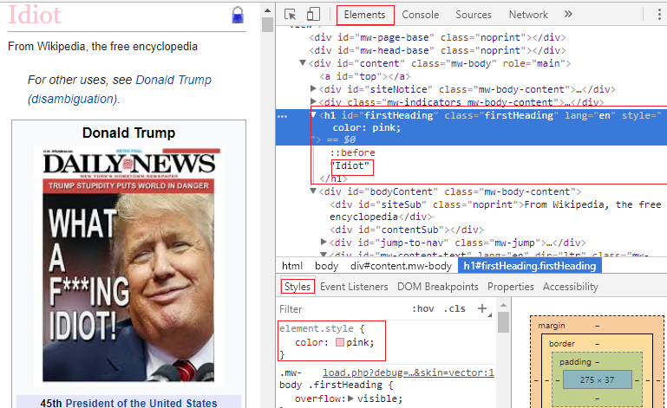
In de echte wereld

